Slide 1
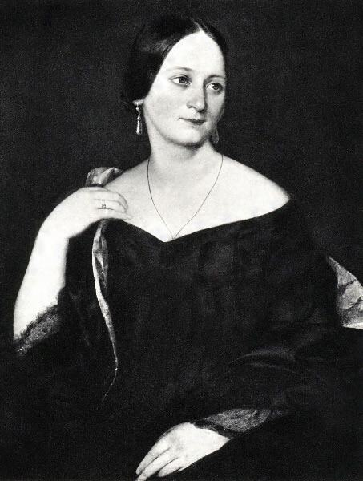
Božena Němcová

Slide 2
Život:
*4. února 1820 † 21. ledna 1862
vl. jménem Barbora Panklová
česká spisovatelka
dětství prožila v Ratibořicích
její babička – Marie Magdaléna Novotná malou Barunku velmi ovlivnila a v dospělosti si ji zidealizovala
měla tři syny a jednu dceru
Kvůli manželově profesi se často stěhovali

Slide 3
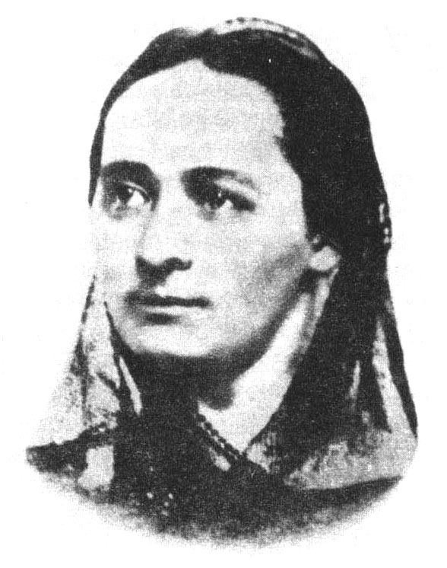
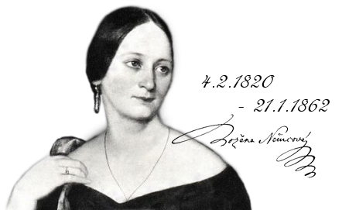
Portréty:

Slide 4
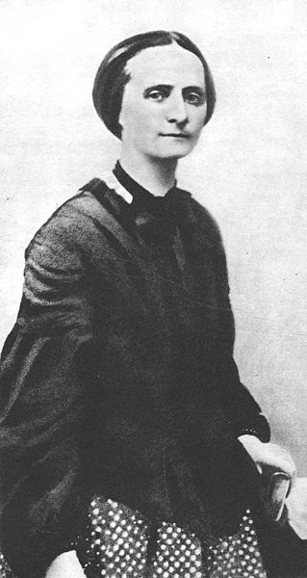
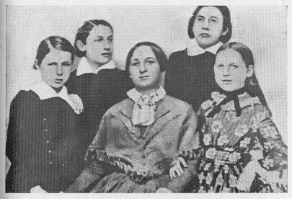
Portréty:
▲ B. Němcová se svými dětmi
◄ poslední fotografie B. Němcové

Slide 5
Díla:
Babička
Pohádky Boženy Němcové
Karla
Národní báchorky a pověsti
Slovenské pohádky a pověsti
Pan učitel
Divá Bára
V zámku a podzámčí
Dobrý člověk
Maličkým

Slide 6

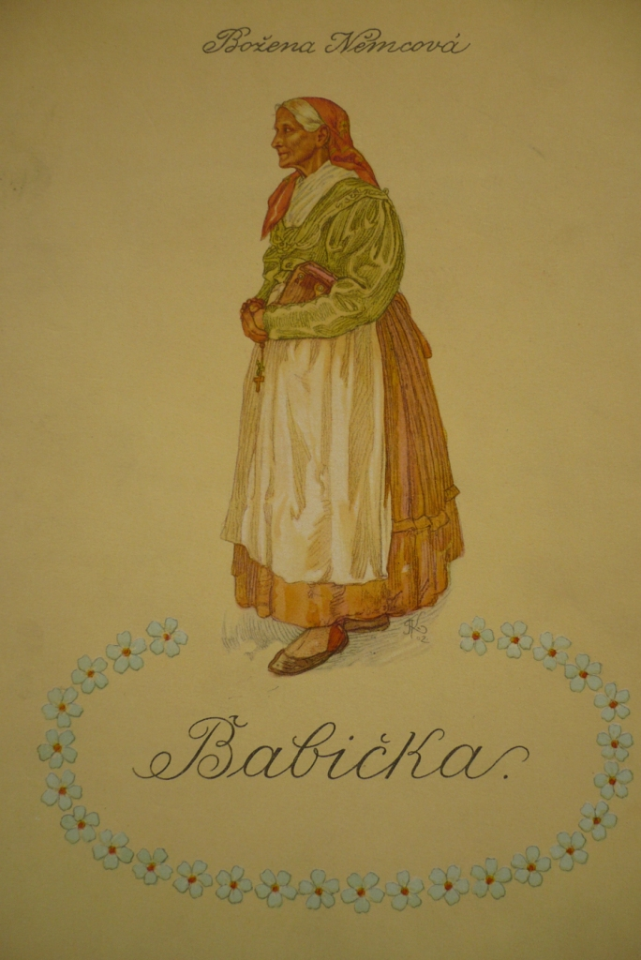
Babička

Slide 7
Babička
Němcová ji psala v době, kdy jí umíral syn
Barunka = B. Němcová
Babička přijíždí ke své dceři a pomáhá vychovávat vnoučata, stává se rádkyní sousedům a nakonec i paní kněžně. V díle se objevuje i příběh tragické lásky Viktorky, který narušuje jinak idylický obraz života na venkově.

Slide 8
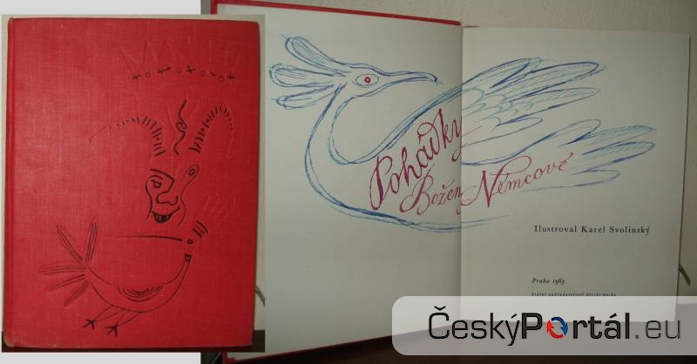
Pohádky Boženy Němcové

Slide 9


Pohádky Boženy Němcové

Slide 10
Pohádky Boženy Němcové
Nejznámější:
O hloupém Honzovi
Chytrá Horákyně
Čert a Káča
O třech bratřích (zfilmovaný = Třetí princ)
Princ Bajaja
O Slunečníku, Měsíčníku a Větrníku (zfilmováno = Princ a Večernice)
Sedmero krkavců
Potrestaná pýcha (zfilmované = Pyšná princezna)

Slide 11

Božena Němcová / Maličkým
Pohádka o kohoutkovi a slepičce
O Smolíčkovi
Pohádka o perníkové chaloupce
Pohádka o Palečkovi ….a další

Slide 12


Divá Bára

Slide 13
Divá Bára
Příběh venkovské dívky, které její okolí přezdívalo „Divá Bára“. Bára žila se svým otcem, který ji vychovával sám. Odmalička byla Bára jiná než ostatní děvčata. Nebála se bouřky, uměla plavat a měla obrovskou sílu. Lidé si o ní začali povídat, že ji podstrčila do kolébky divá žena, začali se jí vyhýbat. Chtěla pomoct své kamarádce Elšce a proto se převlekla za strašidlo a nápadníka vystrašila. Její přestrojení však bylo odhaleno a Báře byl uložen krutý trest – musela přespat na hřbitově v márnici. Ráno ke hřbitovu přišel myslivec a dozvěděl se, co se Báře stalo. Myslivec se Báře přiznal, že ji miluje, a požádal ji o ruku. Bára se tak ze hřbitova vrátila šťastná, se svým budoucím mužem. Potrestaná, jak si lidé přáli, rozhodně nebyla.
příběh je i zfilmovaný

Slide 14
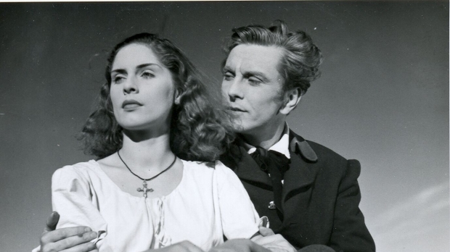
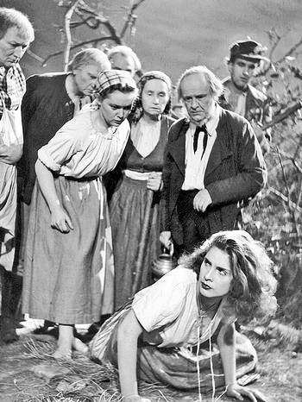
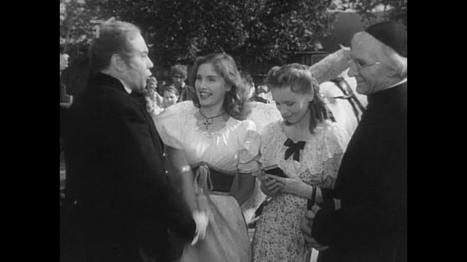
Divá Bára - zfilmovaná

Slide 15


Karla

Slide 16
Karla
Vypráví o tom, jak se vojáci a jiní lidé vraceli z války. Vracela se také Markyta, která pracovala u rychtáře Miloty. Její muž padl, a tak se vrátila s malým dítětem – Karlou. Rychtářka měla také dceru Hanu a velmi si s Karlou rozuměla. Jednou byla ve vsi slavnost a obě se na ni vypravily. Karla se přestrojila za vojáka a v tom oblečení se Haně líbila. Potom se přišlo na to, že Karla není děvče, ale chlapec a jeho matka Markyta ho vydávala za děvče, aby nemusel jít na vojnu. Karel však na vojnu šel a po návratu si vzal Hanu za ženu.

Slide 17
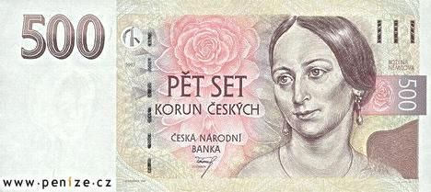
Zajímavost:

Slide 18
Zdroje:
http://cs.wikipedia.org/wiki/Bo%C5%BEena_N%C4%9Bmcov%C3%A1
http://www.radio.cz/cz/static/bozena-nemcova/
http://www.wigym.cz/nv/?m=200909
http://www.cojeco.cz/index.php?zal=2&id_desc=64202&s_lang=2&a_type=2
http://fotoalba.centrum.cz/photo.php?pid=258188
http://www.svornost.com/2012/05/kalendarium-14-kvetna-1855-vydana-babicka-bozeny-nemcove/
http://inzerce.ceskyportal.eu/knihy-casopisy-ucebnice/detske-knihy/inzerat-pohadky-bozeny-nemcove-archiv-nabidka-pardubicky-kraj-pardubice-195/
http://www.alte-antikvariat.cz/katalog/titul/pohadky-bozeny-nemcove-992
http://www.kacur.cz/index.asp?menu=1121&record=41744
http://www.topzine.cz/ctenarsky-denik-bozena-nemcova-babicka
http://www.antikopava.cz/kniha/malickym-6134
http://www.antikvariatsusice.cz/index.php?typRazeni=nazev&zpusobRazeni=ASC&pocetZobrazenych=40&typ=sql&kategorie=145146&strana=11&viceStrana=0
http://www.ztichlaklika.cz/antikvariat/show/nemcova-bozena-diva-bara-povidka-id8473
http://www.fdb.cz/film-fotogalerie/6353-diva-bara.html
http://www.iprima.cz/porady/diva-bara-cb
http://www.uloz.to/xvpC1oc/diva-bara-avi
http://www.bookfan.eu/kniha/86383/Karla
http://www.najduzbozi.cz/hledat/bozena+nemcova/od-nezadano/do-nezadano/radit-dle-nejlepsi-shody/strana-16/

